Slide 1
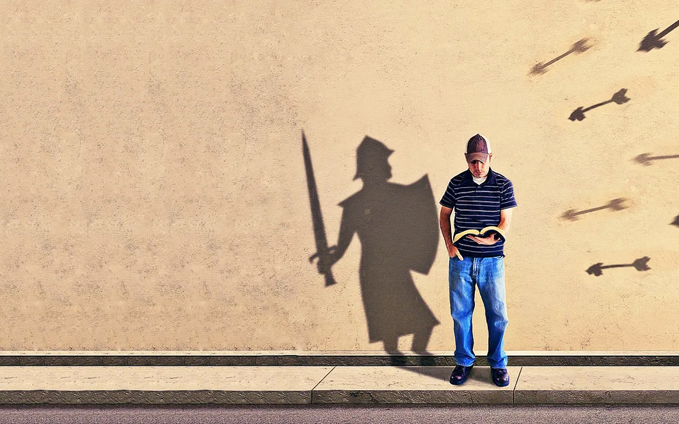
ЖИЗНЬ
В ПРОТИВОСТОЯНИИ
ЧАСТЬ 1
ПРОТИВЛЕНИЕ
ИЗВНЕ
СЕРИЯ ПРОПОВЕДЕЙ
ПО КНИГЕ НЕЕМЍИ
5
НЕЕМЍЯ 4:1-23

Slide 2
«1. Когда Санбаллат услышал о том, что мы строим стену, он разозлился и сильно разгневался. Он издевался над иудеями 2. и перед своими союзниками и самарийским войском говорил: – Что делают эти жалкие иудеи? Неужели они восстановят свою стену? Неужели они станут приносить жертвы? Неужели они когда-нибудь закончат строительство? Неужто они оживят камни, притом обожженные, из этих груд праха? 3. Аммонитянин Товия, стоящий рядом с ним, сказал: – Да что они там строят, если даже лисица, взобравшись на эту каменную стену, обрушит ее!
4. Услышь нас, Боже наш, потому что мы в презрении. Обрати их оскорбления на их же головы. Отдай их как добычу в землю плена. …

Slide 3
5. Не покрывай их вины и грехов их не удаляй от Своих глаз, потому что они оскорбляли строителей. 6. И мы строили стену, и она достигла половины своей высоты, потому что народ работал от всего сердца. 7. Но когда Санбаллат, Товия, арабы с аммонитянами и жители Ашдода услышали о том, что восстановление иерусалимских стен продвигается и проломы заделываются, они очень разозлились. 8. Все вместе они сговорились пойти на Иерусалим войной и устроить в нем беспорядки. 9. Но мы молились нашему Богу и выставляли против них стражу днем и ночью, чтобы отвратить эту угрозу. 10. А тем временем народ иудейский говорил:
…

Slide 4
– Силы носильщиков на исходе, а здесь так много мусора, что мы не можем отстраивать стену. 11. А наши враги говорили: – Прежде чем они узнают о том, что происходит, или увидят нас, мы окажемся прямо среди них, перебьем их и остановим работу. 12. Иудеи, которые жили рядом с ними, приходили и раз десять говорили нам: – Со всех сторон они пойдут на нас.
13. Тогда я разместил народ за самыми низкими участками стены на открытых местах, поставив их по семьям, с мечами, копьями и луками. 14. Осмотрев все, я встал и сказал знати, начальствующим и остальному народу: – Не бойтесь их. Помните Владыку, Который велик и грозен, и сражайтесь за своих братьев, сыновей, дочерей, жен и дома. …

Slide 5
15. Когда наши враги услышали, что мы знаем об их сговоре, тогда Бог расстроил их планы, и мы все вернулись к стене, каждый – к своей работе. 16. С того дня и впредь половина моих слуг трудилась на постройке, а другая половина держала копья, щиты, луки и латы. Вожди находились позади всего дома иудейского, 17. который строил стену. Носильщики тяжестей делали свою работу одной рукой, а в другой держали оружие, 18. и каждый из строителей во время работы был препоясан мечом. А трубач находился рядом со мной. 19. И я сказал знати, начальствующим и остальному народу: – Работа велика и обширна, и мы разбросаны по стене далеко друг от друга.
…

Slide 6
20. Где бы вы ни услышали звук рога, бегите к нам туда, откуда доносится звук. Наш Бог будет сражаться за нас! 21. И мы продолжали работу, и половина людей держали копья от первых лучей солнца до появления звезд. 22. В то время я еще сказал народу: – Пусть каждый человек и его помощник ночуют в Иерусалиме, чтобы они могли сторожить ночью и работать днем. 23. Ни я, ни мои братья, ни мои слуги, ни стражники, которые меня сопровождали, не снимали одежд; каждый держал свое оружие, когда ходил за водой»
Неемия 4:1-23

Slide 7
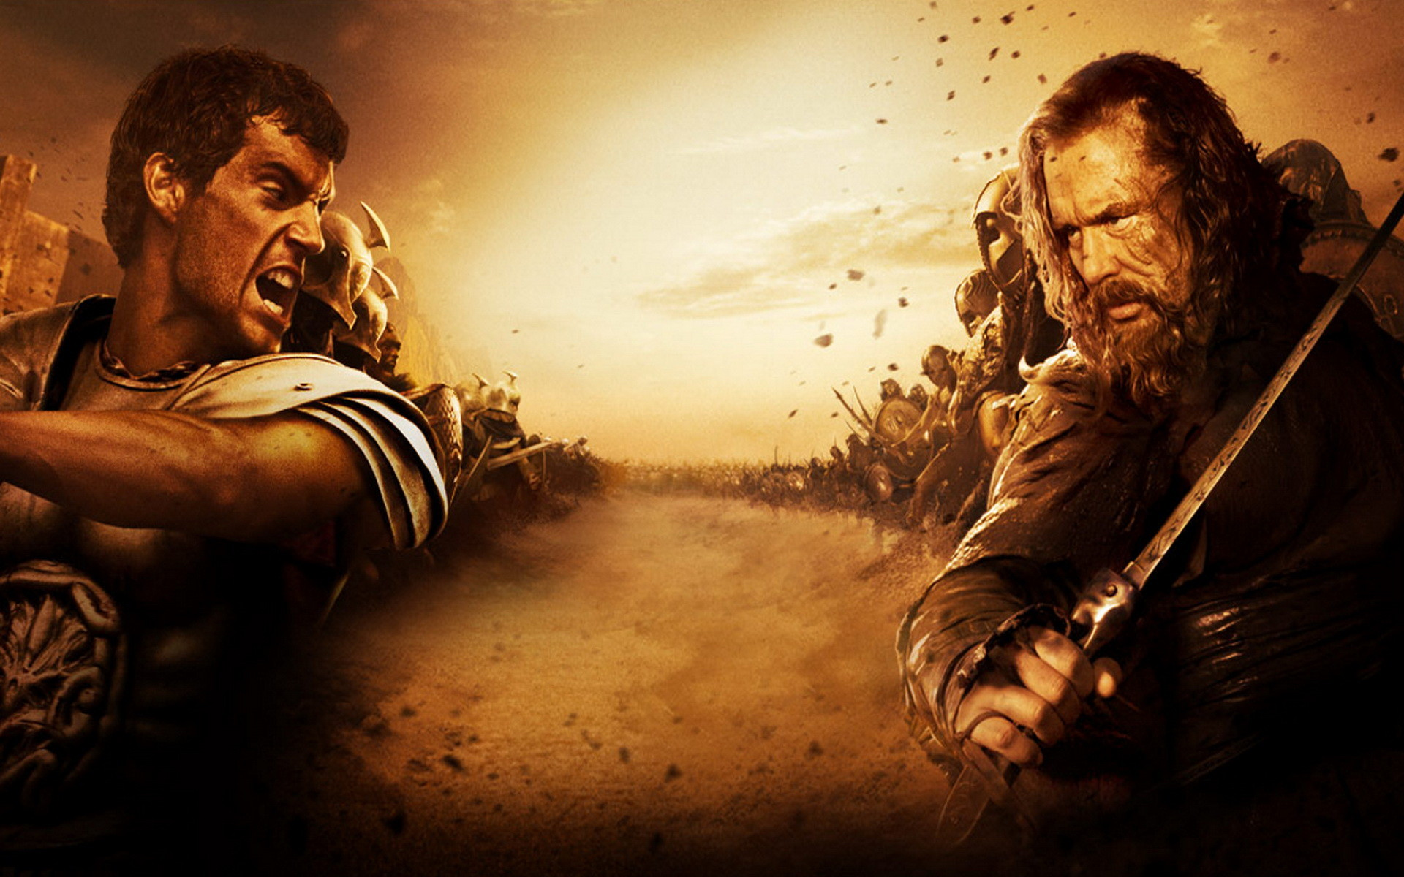
УСПЕХ
В БОЖЬЕМ
ДЕЛЕ
МОЖЕТ
ВЫЗВАТЬ
ПРОТИВОСТОЯНИЕ

Slide 8
«Будь усерден в твоем служении, отдавайся ему полностью, чтобы все видели твой успех.»
1 Тимофею 4:15

Slide 9
ПРОТИВОСТОЯНИЕ ПРОЯВЛЯЕТСЯ КАК ОТВЕТНАЯ РЕАКЦИЯ
НА ЧЕЙ-ТО УСПЕХ

Slide 10
ПРИЧИНОЙ
ПРОТИВОСТОЯНИЯ МОЖЕТ БЫТЬ
ЗАВИСТЬ

Slide 11
«Видел я также, что всякий труд и всякий успех в делах производят взаимную между людьми зависть. И это — суета и томление духа!»
Екклесиаст 4:4

Slide 12
«3. Ибо если между вами зависть, споры и разногласия, то не плотские ли вы? и не по человеческому ли обычаю поступаете?
4. Ибо когда один говорит: «я Павлов», а другой: «я Аполлосов»,
то не плотские ли вы?»
1 Коринфянам 3:3,4

Slide 13
«Санбаллат и аммонитский вельможа Товия … были крайне возмущены, что кто-то пришел заботиться о благе израильтян.»
Неемия 2:10
«Когда Санбаллат услышал о том, что мы строим стену, он разозлился и сильно разгневался.»
Неемия 4:1
«Но когда Санбаллат, Товия, арабы с аммонитянами и жители Ашдода услышали о том, что восстановление иерусалимских стен продвигается и проломы заделываются, они очень разозлились.»
Неемия 4:7

Slide 14
ПРИЧИНОЙ
ПРОТИВОСТОЯНИЯ ЯВЛЯЕТСЯ
ЛИЧНОСТЬ САТАНЫ

Slide 15
«15. Он говорит им: а вы за кого почитаете Меня?
16. Симон же Петр, отвечая, сказал: Ты — Христос, Сын Бога Живого. 17. Тогда Иисус сказал ему в ответ: блажен ты, Симон, сын Ионин, потому что не плоть и кровь открыли тебе это, но Отец Мой, Сущий на небесах; 18. и Я говорю тебе: ты — Петр, и на сем камне Я создам Церковь Мою, и врата ада не одолеют ее; 19. и дам тебе ключи Царства Небесного: и что́ свяжешь на земле, то́ будет связано на небесах, и что́ разрешишь на земле, то́ будет разрешено на небесах.»
Матфея 16:15-19

Slide 16
«Он же, обратившись, сказал Петру: отойди от Меня, сатана! ты Мне соблазн! потому что думаешь не о том, что́ Божие, но что́ человеческое.»
Матфея 16:23

Slide 17
«В мире будете иметь скорбь;
но мужайтесь:
Я победил мир.»
Иоанна 16:33

Slide 18
НАСМЕШКИ
«1. Когда Санбаллат услышал о том, что мы строим стену, он разозлился и сильно разгневался. Он издевался над иудеями
2. и перед своими союзниками и самарийским войском говорил: – Что делают эти жалкие иудеи? Неужели они восстановят свою стену? Неужели они станут приносить жертвы? Неужели они когда-нибудь закончат строительство? Неужто они оживят камни, притом обожженные, из этих груд праха?
3. Аммонитянин Товия, стоящий рядом с ним, сказал: – Да что они там строят, если даже лисица, взобравшись на эту каменную стену, обрушит ее!»
Неемия 4:1-3

Slide 19
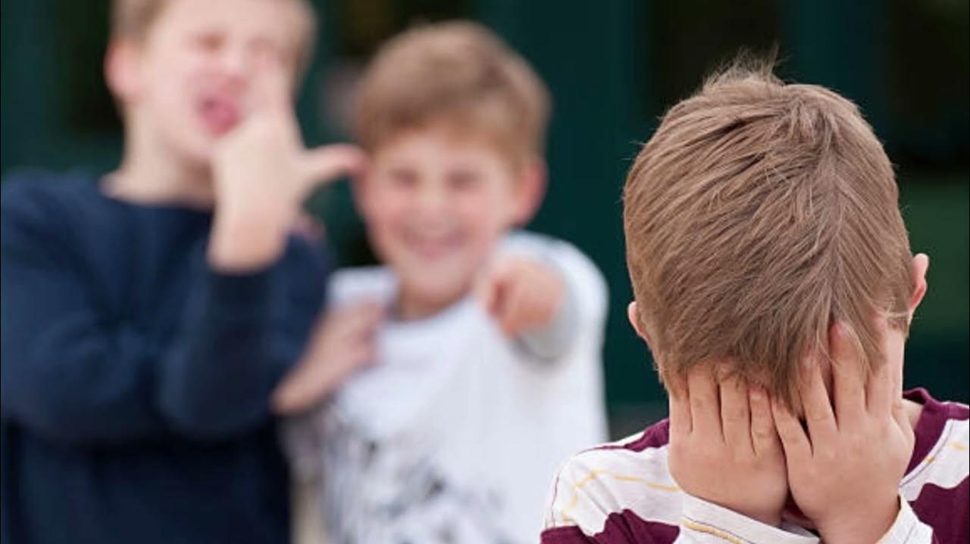
«ЧТО ДЕЛАЮТ ЭТИ ЖАЛКИЕ ИУДЕИ?»

Slide 20

«НЕУЖЕЛИ ОНИ ВОССТАНОВЯТ СВОЮ СТЕНУ?»

Slide 21
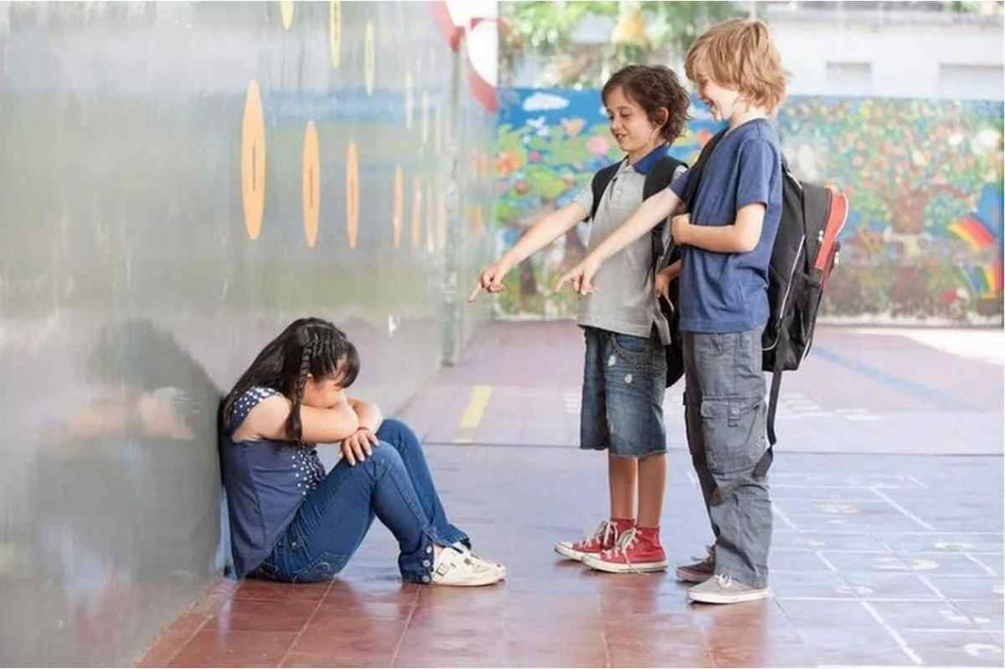
«НЕУЖЕЛИ ОНИ
СТАНУТ ПРИНОСИТЬ ЖЕРТВЫ?»

Slide 22
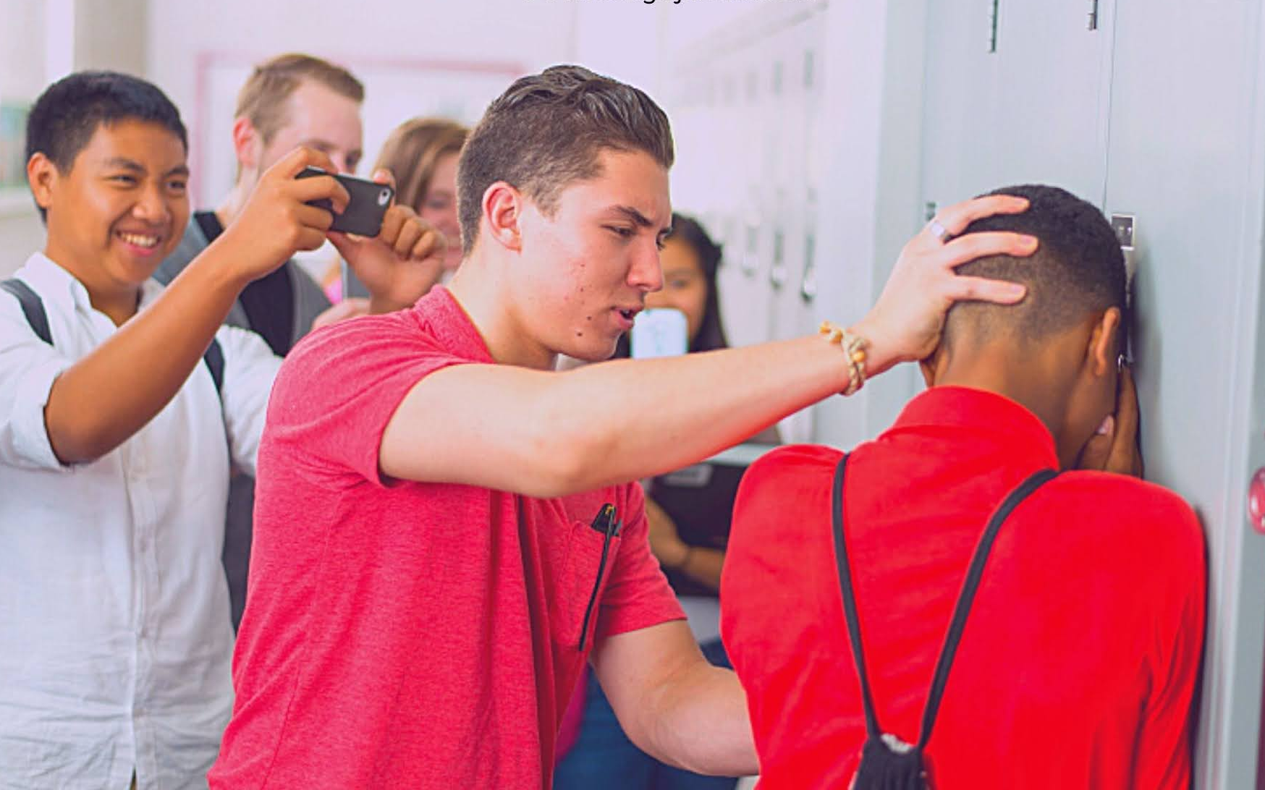
«НЕУЖЕЛИ ОНИ КОГДА-НИБУДЬ ЗАКОНЧАТ СТРОИТЕЛЬСТВО?»

Slide 23
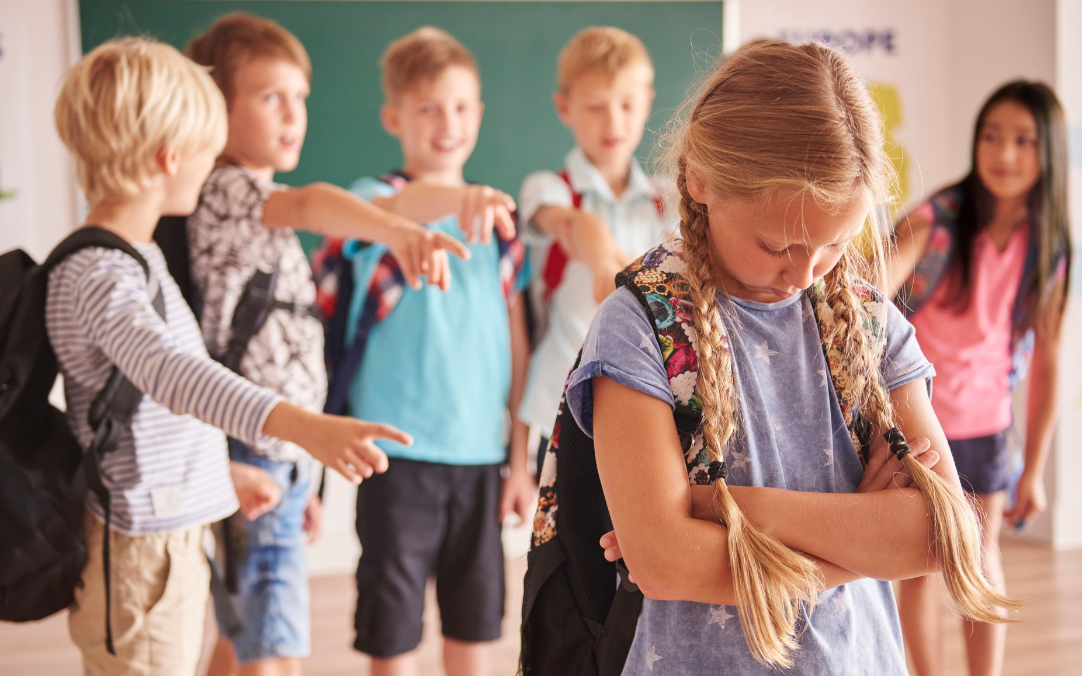
«НЕУЖТО ОНИ ОЖИВЯТ КАМНИ, ПРИТОМ ОБОЖЖЕННЫЕ,
ИЗ ЭТИХ ГРУД ПРАХА?»

Slide 24
«4. Услышь нас, Боже наш, потому что мы в презрении. Обрати их оскорбления на их же головы. Отдай их как добычу в землю плена.
5. Не покрывай их вины и грехов их не удаляй от Своих глаз, потому что они оскорбляли строителей.»
Неемия 4:4-5

Slide 25
«Друзья мои, не мстите за себя, лучше оставьте место для гнева Божьего, ведь Господь говорит в Писании: «Предоставьте месть Мне,
Я воздам»
Римлянам 12:19

Slide 26
«В гневе человек не делает угодного Богу. Поэтому оставьте всякую нечистоту и остаток злобы и в кротости примите насаждаемое слово, которое имеет силу спасти ваши души.»
Иакова 1:20,21

Slide 27
«И мы строили стену,
и она достигла половины своей высоты, потому
что народ работал
от всего сердца.»
Неемия 4:6

Slide 28
РАСПРАВА
«7. Но когда Санбаллат, Товия, арабы с аммонитянами и жители Ашдода услышали о том, что восстановление иерусалимских стен продвигается и проломы заделываются, они очень разозлились. 8. Все вместе они сговорились пойти на Иерусалим войной и устроить в нем беспорядки.»
Неемия 4:7-8

Slide 29
РАСПРАВА
БЕДА ПРИХОДИТ
ВСЛЕД ЗА УСТАЛОСТЬЮ
«народ работал от всего сердца…»
«А тем временем народ иудейский говорил: – Силы носильщиков на исходе, а здесь так много мусора, что мы не можем отстраивать стену.»
Неемия 4:6
Неемия 4:10

Slide 30
РАСПРАВА
БЕДА ПРИХОДИТ, КОГДА У ПРОТИВНИКОВ ЕСТЬ ПРЕИМУЩЕСТВО
«7. Но когда Санбаллат, Товия, арабы с аммонитянами и жители Ашдода услышали о том, что восстановление иерусалимских стен продвигается и проломы заделываются, они очень разозлились. 8. Все вместе они сговорились пойти на Иерусалим войной и устроить в нем беспорядки.»
Неемия 4:7-8

Slide 31
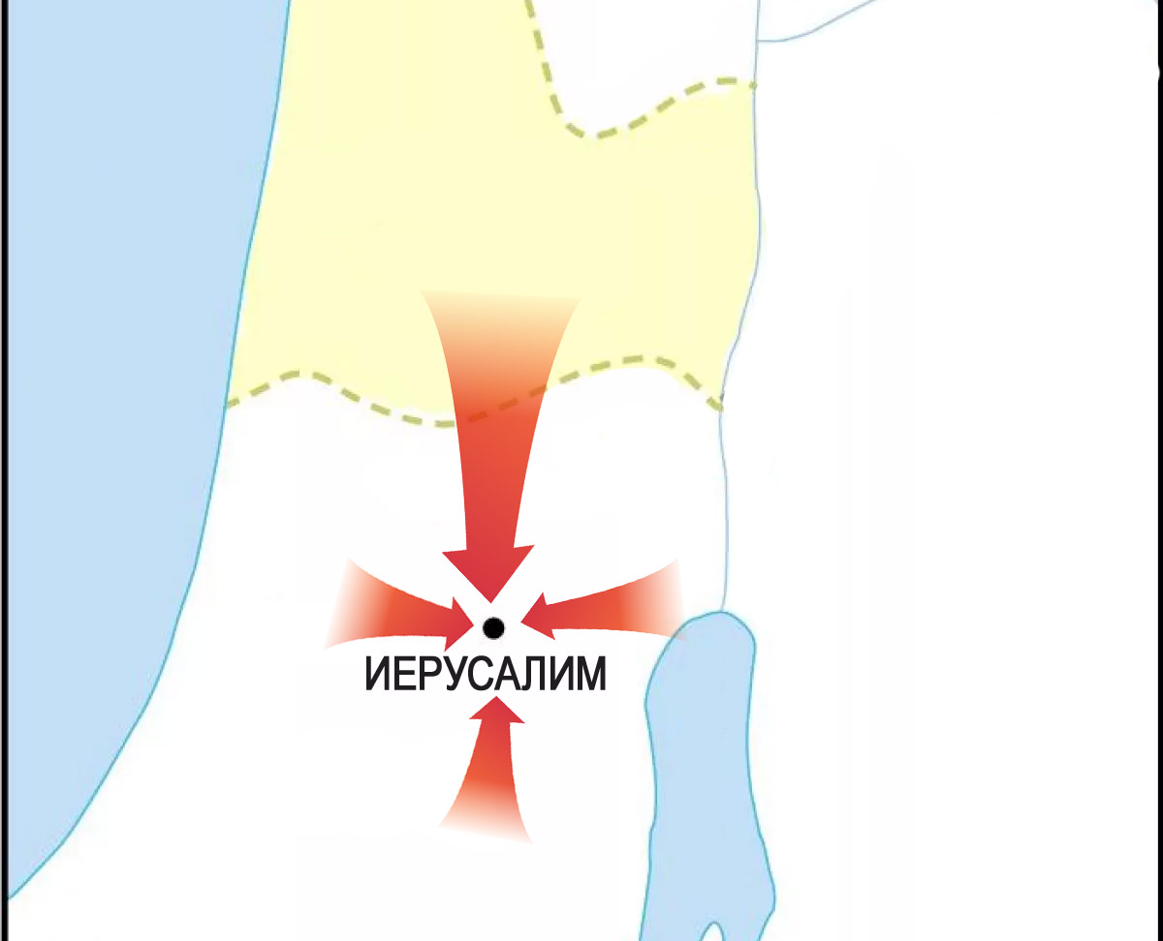
САМАРИЯ
АМОН
АШДОД
АРАБЫ

Slide 32
«А наши враги говорили:
– Прежде чем они узнают о том, что происходит, или увидят нас, мы окажемся прямо среди них, перебьем их и остановим работу.»
Неемия 4:11

Slide 33
РАСПРАВА
ПРОТИВНИК МОЖЕТ ПРЕУСПЕТЬ
«Иудеи, которые жили рядом с ними, приходили и раз десять говорили нам: – Со всех сторон они пойдут на нас.»
Неемия 4:12

Slide 34
«Но мы молились нашему Богу и выставляли против них стражу днем и ночью, чтобы отвратить эту угрозу.»
Неемия 4:9
«С того дня и впредь половина моих слуг трудилась на постройке, а другая половина держала копья, щиты, луки и латы. … Носильщики тяжестей делали свою работу одной рукой, а в другой держали оружие, и каждый из строителей во время работы был препоясан мечом.
Неемия 4:16-18

Slide 35
«11. Облекитесь во всеоружие Божие, чтобы вам можно было стать против козней диавольских, 12. потому что наша брань не против крови и плоти, но против начальств, против властей, против мироправителей тьмы века сего, против духов злобы поднебесных. 13. Для сего приимите всеоружие Божие, дабы вы могли противостать в день злой и, все преодолев, устоять. 14. Итак, станьте, препоясав чресла ваши истиною и облекшись в броню праведности,
15. и обув ноги в готовность благовествовать мир; 16. а паче всего возьмите щит веры, которым возможете угасить все раскаленные стрелы лукавого; 17. и шлем спасения возьмите, и меч духовный, который есть Слово Божие.»
Ефесянам 6:11-17

Slide 36
«Ибо, как Сам Он претерпел, быв искушен, то может и искушаемым помочь.»
Евреям 2:18

Slide 37
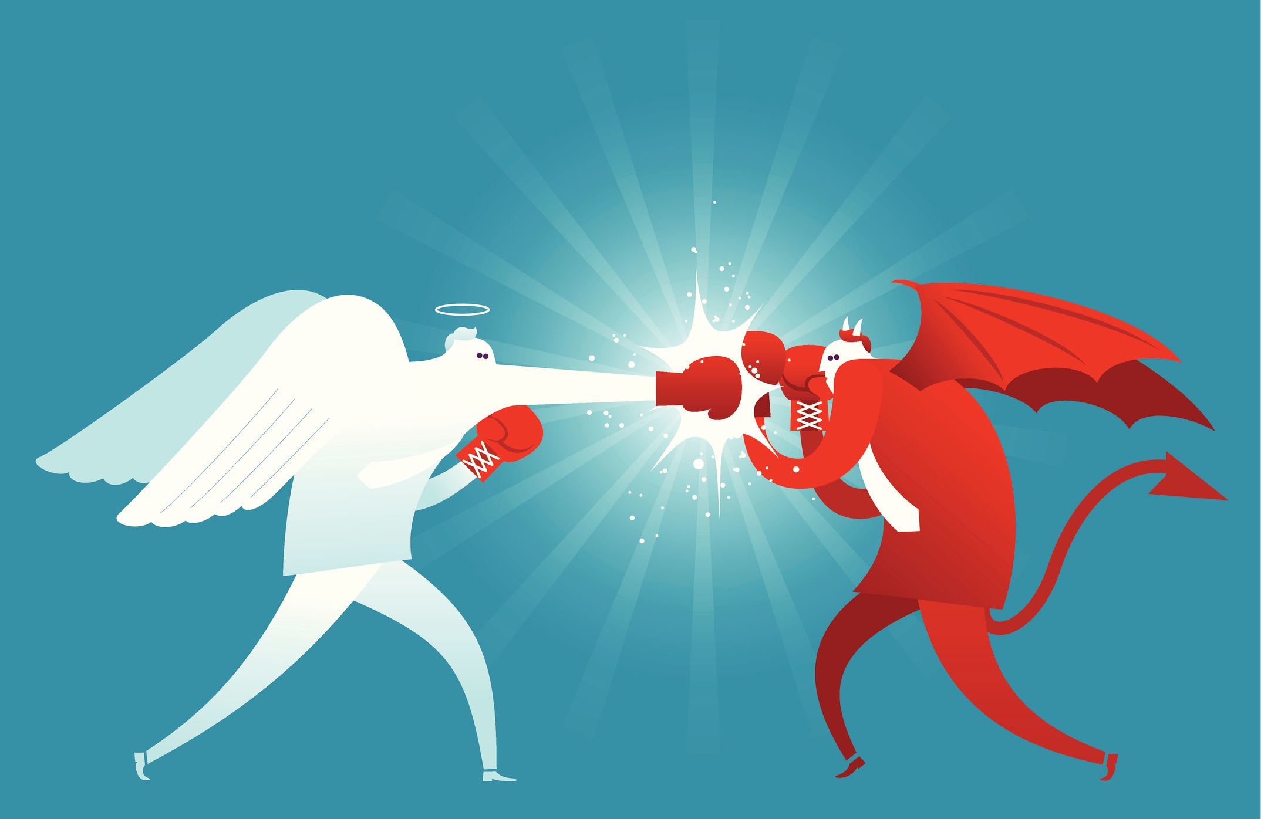
НАУЧИТЕСЬ ЖИТЬ
В ПРОТИВОСТОЯНИИ

